Slide 1
본 강의 자료는 저작권법에 의해 보호받고 있습니다.
이 자료는 오직 교육 목적으로만 사용되어야 하며, 무단 복제, 배포, 상업적 사용이 금지되며 저작권자 허가를 받은 후에 인터넷에 게시해야 합니다.
강의 내용과 자료는 저작권자의 명시적 허가 없이 공유되어서는 안 됩니다.
모든 저작권은 해당 저작권자에게 귀속됩니다.

Slide 2
Lecturer 정 수 원https://github.com/onjsdnjs

Slide 3
강좌 소개
커리큘럼 소개
개발환경 & 필요사항

Slide 4
커리큘럼 소개

Slide 5
자바 웹 변천사– 초기 서블릿, 모델1, 모델2
프론트 컨트롤러 패턴– 프론트 컨트롤러 패턴과 스프링 MVC
서블릿 기초 – Servlet, ServletRequest, ServletResponse, ServletConfig, ServletContext
스프링 MVC & 스프링 부트 자동설정 - Servlet Config, MVC Config, ServletRegistration, ServletRegistrationBean, ServletContextInitializer, WebApplicationInitializer
스프링 MVC 구조 – 아키텍처, DispatcherServlet 외 핵심 클래스
DispatcherServlet– 요청 프로세싱, 컨텍스트 계층, 경로 매칭, 로깅
컨트롤러와 요청매핑 - @Controller 외, @RequestMapping 외, @RequestParam, @ModelAttribute, @PathVariable
Filters
어노테이션 – @Controller, 요청 매핑, Handler Methods, Model, @InitBinder, Validation, Exceptions, Controller Advice
URI Links
스프링 MVC 비동기 프로그래밍(TaskExecutorConfigurations)
CORS
Web Security
Thymeleaf
Rest Client

Slide 6
개발환경 & 필요사항

Slide 7
개발환경
선수지식
JDK 17 이상
Gradle
Postgresql
인텔리제이, STS
Java
Spring Boot
Spring MVC
Spring JPA
Javascript

Slide 8
초기화 과정 이해
프로젝트 생성 / 의존성 추가
SecurityBuilder / SecurityConfigurer
WebSecurity / HttpSecurity
DelegatingFilterProxy / FilterChainProxy
사용자 정의 보안 설정하기

Slide 9
프로젝트 생성 / 의존성 추가
https://github.com/onjsdnjs/spring-security-master/tree/basic- 프로젝트생성_의존성추가

Slide 10
프로젝트 구성
Spring Boot 3.x 버전 (현재 3.2.0)
JDK 17
Gradle 빌드
의존성 추가
dependencies { implementation 'org.springframework.boot:spring-boot-starter-security' implementation 'org.springframework.boot:spring-boot-starter-web' testImplementation 'org.springframework.boot:spring-boot-starter-test' testImplementation 'org.springframework.security:spring-security-test' }

Slide 11
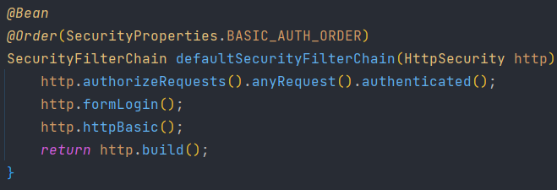
자동 설정의 의한 기본 보안 작동
서버가 기동되면 스프링 시큐리티의 초기화 작업 및 보안 설정이 이루어진다
별도의 설정이나 코드를 작성하지 않아도 기본적인 웹 보안 기능이 현재 시스템에 연동되어 작동한다
기본적으로 모든 요청에 대하여 인증여부를 검증하고 인증이 승인되어야 자원에 접근이 가능하다
인증 방식은 폼 로그인 방식과 httpBasic 로그인 방식을 제공한다
인증을 시도할 수 있는 로그인 페이지가 자동적으로 생성되어 렌더링 된다
인증 승인이 이루어질 수 있도록 한 개의 계정이 기본적으로 제공된다
SecurityProperties 설정 클래스에서 생성
username : user
password : 랜덤 문자열
SpringBootWebSecurityConfiguration
자동 설정에 의한 기본 보안 설정 클래스 생성
계정 추가나 권한 추가 시 문제점
시스템에서 필요로 하는 더 세부적이고 추가적인 보안기능이 필요할 때 문제점

Slide 12
SecurityBuilder / SecurityConfigurer

Slide 13
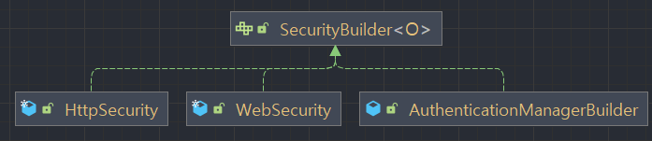
개념
SecurityBuilder 는 빌더 클래스로서 웹 보안을 구성하는 빈 객체와 설정클래스들을 생성하는 역할을 하며 대표적으로 WebSecurity, HttpSecurity 가 있다
SecurityConfigurer 는 Http 요청과 관련된 보안처리를 담당하는 필터들을 생성하고 여러 초기화 설정에 관여한다
SecurityBuilder 는 SecurityConfigurer 를 참조하고 있으며 인증 및 인가 초기화 작업은 SecurityConfigurer 에 의해 진행된다.

Slide 14
②
설정클래스 생성
AutoConfiguration
SecurityBuilder
SecurityConfigurer
build()
①
빌더 클래스 생성
init(B builder) /
configure(B builder)
③
초기화 작업 진행

Slide 15
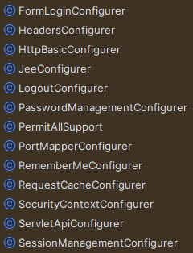
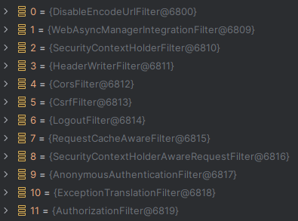
SecurityBuilder
SecurityConfigurer
Filter
HttpSecurity
설정 클래스 생성
init(B builder)
configure(B builder)

Slide 16
WebSecurity / HttpSecurity

Slide 17
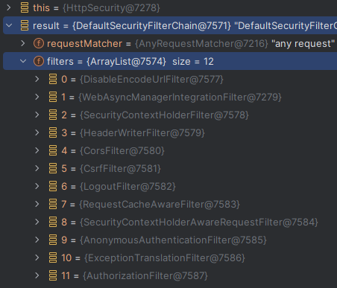
HttpSecurity
HttpSecurityConfiguration 에서 HttpSecurity 를 생성하고 초기화를 진행한다
HttpSecurity 는 보안에 필요한 각 설정 클래스와 필터들을 생성하고 최종적으로 SecurityFilterChain 빈 생성
HttpSecurityConfiguration
HttpSecurity
최종 결과
Map
SecurityFilterChain
CsrfConfigurer
build()
CsrfFilter
LogoutConfigurer
LogoutFilter

Slide 18
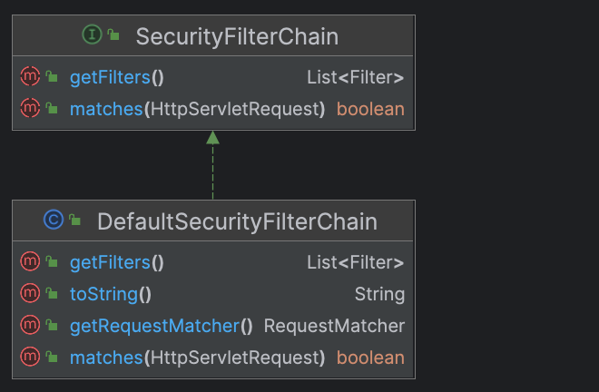
SecurityFilterChain
boolean matches(HttpServletRequest request)
이 메서드는 요청이 현재 SecurityFilterChain에 의해 처리되어야 하는지 여부를 결정한다
true를 반환하면 현재 요청이 이 필터 체인에 의해 처리되어야 함을 의미하며, false를 반환하면 다른 필터 체인이나 처리 로직에 의해 처리되어야 함을 의미한다
이를 통해 특정 요청에 대해 적절한 보안 필터링 로직이 적용될 수 있도록 한다
List<Filter> getFilters()
이 메서드는 현재 SecurityFilterChain 에 포함된 Filter 객체의 리스트를 반환한다
이 메서드를 통해 어떤 필터들이 현재 필터 체인에 포함되어 있는지 확인할 수 있으며, 각 필터는 요청 처리 과정에서 특정 작업(예: 인증, 권한 부여, 로깅 등)을 수행한다
SecurityFilterChain
filter1
filter2
…
filter10
filterN
request
Filters
chain.doFilter()
continue
client
Servlet
processing request
RequestMatcher

Slide 19
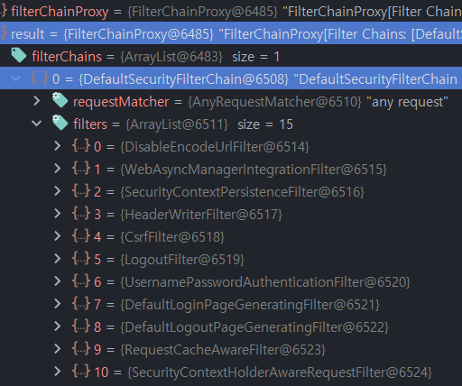
WebSecurity
WebSecurityConfiguration 에서 WebSecurity 를 생성하고 초기화를 진행한다
WebSecurity 는 HttpSecurity 에서 생성한 SecurityFilterChain 빈을 SecurityBuilder 에 저장한다
WebSecurity 가 build() 를 실행하면 SecurityBuilder 에서 SecurityFilterChain 을 꺼내어 FilterChainProxy 생성자에게 전달한다
WebSecurityConfiguration
WebSecurity
최종 결과
securityFilterChainBuilders
FilterChainProxy
SecurityBuilder
SecurityFilterChains
SecurityBuilder
build()
SecurityFilterChain
SecurityFilterChain
SecurityFilterChain
HttpSecurity
HttpSecurity

Slide 20
DelegatingFilterProxy / FilterChainProxy

Slide 21
Filter
서블릿 필터는 웹 애플리케이션에서 클라이언트의 요청과 서버의 응답을 가공하거나 검사하는데 사용되는 구성 요소이다
서블릿 필터는 클라이언트의 요청이 서블릿에 도달하기 전이나 서블릿이 응답을 클라이언트에게 보내기 전에 특정 작업을 수행할 수 있다
서블릿 필터는 서블릿 컨테이너(WAS)에서 생성되고 실행되고 종료된다
public class ExampleFilter implements Filter { @Override public void init(FilterConfig filterConfig) throws ServletException { // 필터 초기화 시 필요한 작업을 여기서 수행 } @Override public void doFilter(ServletRequest request, ServletResponse response, FilterChain chain) throws IOException, ServletException {
pre-processing // 요청 처리 전에 수행할 작업, ServletRequest 수정 chain.doFilter(request, response); // 다음 필터로 요청과 응답을 전달 post-processing // 응답 처리 후에 수행할 작업, ServletResponse 수정 } @Override public void destroy() { // 필터가 제거될 때 필요한 정리 작업을 여기서 수행 } }
client
Filter
FilterChaiin
Filter
Filter
Servlet

Slide 22
DelegatingFilterProxy
DelegatingFilterProxy 는 스프링에서 사용되는 특별한 서블릿 필터로, 서블릿 컨테이너와 스프링 애플리케이션 컨텍스트 간의 연결고리 역할을 하는 필터이다
DelegatingFilterProxy 는 서블릿 필터의 기능을 수행하는 동시에 스프링의 의존성 주입 및 빈 관리 기능과 연동되도록 설계된 필터라 할 수 있다
DelegatingFilterProxy 는 “springSecurityFilterChain” 이름으로 생성된 빈을 ApplicationContext 에서 찾아 요청을 위임한다
실제 보안 처리를 수행하지 않는다
client
Filter
DelegatingFilterProxy
‘springSecurityFilterChain’
Filter
FilterChaiin
delegating reqeust
Filter
Spring Bean
Spring MVC
Servlet
Spring IOC Container
Servlet Container

Slide 23
FilterChainProxy
springSecurityFilterChain 의 이름으로 생성되는 필터 빈으로서 DelegatingFilterProxy 으로 부터 요청을 위임 받고 보안 처리 역할을 한다
내부적으로 하나 이상의 SecurityFilterChain 객체들을 가지고 있으며 요청 URL 정보를 기준으로 적절한 SecurityFilterChain 을 선택하여 필터들을 호출한다
HttpSecurity 를 통해 API 추가 시 관련 필터들이 추가된다
사용자의 요청을 필터 순서대로 호출함으로 보안 기능을 동작시키고 필요 시 직접 필터를 생성해서 기존의 필터 전.후로 추가 가능하다
client
Filter
ApplicationContext
‘springSecurityFilterChain’
FilterChainProxy
FilterChaiin
DelegatingFilterProxy
delegating reqeust
SecurityFilteChain
request
Spring MVC
Filter
AuthenticationFilter
- - -
AuthorizationFilter
Servlet
Servlet Container
Spring IOC Container

Slide 24
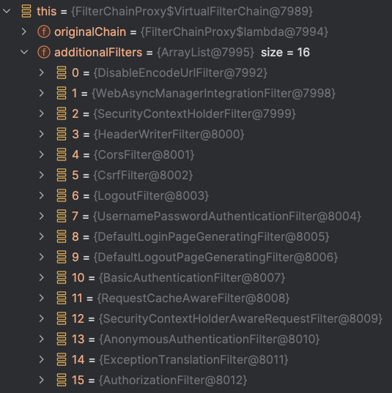
FilterChainProxy
FilterChainProxy 는 0번째 필터부터 15번째 필터까지 위에서 순서대로 호출하면서 요청을 처리한다
맨 마지막 인가 처리를 하는 필터까지 특별한 예외나 오류가 발생하지 않으면 성공적으로 요청이 서블릿으로 넘어가게 된다

Slide 25
사용자 정의 보안 설정하기
https://github.com/onjsdnjs/spring-security-master/tree/basic-사용자정의_보안설정하기

Slide 26
사용자 정의 보안 기능 구현
한 개 이상의 SecurityFilteChain 타입의 빈을 정의한 후 인증 API 및 인가 API 를 설정한다
SecurityConfig
@EnableWebSecurity 을 선언한다
SecurityFilteChain
빈으로 정의한다
HttpSecurity
의존 주입 받는다
인증 API
인가 API
http.formLogin()
http.logout()
http.csrf()
http.httpBasic()
http.SessionManagement()
http.RememberMe()
http.ExceptionHandling()
http.addFilter()
http.authorizeHttpRequests(auth -> auth.
.requestMatchers(/admin)
.hasRole(USER)
.permitAll()
.authenticated()
.fullyAuthentication()
.acess(hasRole(USER))
.denyAll())

Slide 27
기본 구현 코드
@EnableWebSecurity @Configuration public class SecurityConfig { @Bean public SecurityFilterChain securityFilterChain(HttpSecurity http) throws Exception { http.authorizeHttpRequests(auth -> auth.anyRequest().authenticated()) .formLogin(Customizer.withDefaults()); return http.build(); } }
@EnableWebSecurity 을 클래스에 정의한다
모든 설정 코드는 람다 형식으로 작성해야 한다 (스프링 시큐리티 7 버전부터는 람다 형식만 지원 할 예정)
SecurityFilterChain 을 빈으로 정의하게 되면 자동설정에 의한 SecurityFilterChain 빈은 생성되지 않는다

Slide 28
사용자 추가 설정
application.properties 혹은 application.yml 파일에 설정한다
spring: security: user: name: user password: 1111 roles: USER
자바 설정 클래스에 직접 정의한다
@Bean public InMemoryUserDetailsManager inMemoryUserDetailsManager(){ UserDetails user = User.withUsername("user") .password("{noop}1111") .authorities("ROLE_USER") .build(); return new InMemoryUserDetailsManager(user); }

Slide 29
인증 프로세스
폼 인증 - formLogin() & UsernamePasswordAuthenticationFilter
기본 인증 – HttpBasic() & BasicAuthenticationFilter
기억하기 인증 – RememberMe() & RememberMeAuthenticationFilter
익명 인증 사용자 – Anonymous() & AnonymousAuthenticationFilter
로그 아웃 – logout() & LogoutFilter
요청 캐시 - RequestCache / SavedRequest & RequestCacheAwareFilter

Slide 30
폼 인증 - formLogin()
https://github.com/onjsdnjs/spring-security-master/tree/basic-formLogin

Slide 31
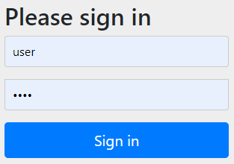
폼 인증
HTTP 기반의 폼 로그인 인증 메커니즘을 활성화하는 API 로서 사용자 인증을 위한 사용자 정의 로그인 페이지를 쉽게 구현할 수 있다
기본적으로 스프링 시큐리티가 제공하는 기본 로그인 페이지를 사용하며 사용자 이름과 비밀번호 필드가 포함된 간단한 로그인 양식을 제공한다
사용자는 웹 폼을 통해 자격 증명(사용자 이름과 비밀번호)을 제공하고 Spring Security는 HttpServletRequest에서 이 값을 읽어 온다
폼 인증 흐름
SecurityFilterChain
Get
권한 검사 필터
접근 예외 발생
client
AccessDeniedException
Server
/user
AuthorizationFilter
예외 처리 필터
ExceptionTranslationFilter
인증 시도
인증 시작
AuthenticationEntryPoint
username + password
로그인 페이지로 리다이렉트
로그인 페이지

Slide 32
formLogin() API
FormLoginConfigurer 설정 클래스를 통해 여러 API 들을 설정할 수 있다
내부적으로 UsernamePasswordAuthenticationFilter 가 생성되어 폼 방식의 인증 처리를 담당하게 된다
HttpSecurity.formLogin ( httpSecurityFormLoginConfigurer -> httpSecurityFormLoginConfigurer .loginPage("/loginPage") // 사용자 정의 로그인 페이지로 전환, 기본 로그인페이지 무시 .loginProcessingUrl("/loginProc") // 사용자 이름과 비밀번호를 검증할 URL 지정 (Form action) .defaultSuccessUrl("/", [alwaysUse]) // 로그인 성공 이후 이동 페이지, alwaysUse 가 true 이면 무조건 지정된 위치로 이동(기본은 false)
// 인증 전에 보안이 필요한 페이지를 방문하다가 인증에 성공한 경우이면 이전 위치로 리다이렉트 됨 .failureUrl("/failed") // 인증에 실패할 경우 사용자에게 보내질 URL 을 지정, 기본값은 "/login?error" 이다 .usernameParameter("username") // 인증을 수행할 때 사용자 이름(아이디)을 찾기 위해 확인하는 HTTP 매개변수 설정, 기본값은 username .passwordParameter("password") // 인증을 수행할 때 비밀번호를 찾기 위해 확인하는 HTTP 매개변수 설정, 기본값은 password .failureHandler(AuthenticationFailureHandler) // 인증 실패 시 사용할 AuthenticationFailureHandler를 지정
// 기본값은 SimpleUrlAuthenticationFailureHandler 를 사용하여 "/login?error"로 리다이렉션 함 .successHandler(AuthenticationSuccessHandler) // 인증 성공 시 사용할 AuthenticationSuccessHandler를 지정
// 기본값은 SavedRequestAwareAuthenticationSuccessHandler 이다 .permitAll() // failureUrl(), loginPage(), loginProcessingUrl() 에 대한 URL 에 모든 사용자의 접근을 허용 함 );

Slide 33
폼 인증 필터
UsernamePasswordAuthenticationFilter

Slide 34
개요
스프링 시큐리티는 AbstractAuthenticationProcessingFilter 클래스를 사용자의 자격 증명을 인증하는 기본 필터로 사용 한다
UsernamePasswordAuthenticationFilter 는 AbstractAuthenticationProcessingFilter 를 확장한 클래스로서 HttpServletRequest 에서 제출된 사용자 이름과 비밀번호로부터 인증을 수행한다
인증 프로세스가 초기화 될 때 로그인 페이지와 로그아웃 페이지 생성을 위한 DefaultLoginPageGeneratingFilter 및 DefaultLogoutPageGeneratingFilter 가 초기화 된다
구조
client
Get /login
AbstractAuthenticationProcessingFilter
attemptAuthentication()
UsernamePasswordAuthenticationFilter
CustomAuthenticationFilter

Slide 35
흐름도
client
Get /login
(UserDetails + Authorities)
UsernamePasswordAuthenticationToken
UsernamePasswordAuthenticationFilter
N
새로운 로그인을 알리고 세션 관련 작업들을 수행한다
chain.doFilter
RequestMatcher
요청 정보가
매칭 되는지 확인
SessionAuthenticationStrategy
UsernamePasswordAuthenticationToken
Authentication 을 SecurityContext 에 설정한다
세션에 SecurityContext 가 저장 된다
SecurityContext 가 삭제 된다
(Username + Password)
SecurityContextHolder
SecurityContextHolder
AuthenticationManager
RememberMeServices.loginSuccess 호출한다 (Remember-me 가 설정된 경우)
RememberMeServices
RememberMeServices.loginFail 이 호출된다
Y
RememberMeServices
N
인증 성공 ?
인증 성공 이벤트를 게시한다
ApplicationEventPublisher
인증 실패 핸들러를 호출한다
인증 성공 핸들러를 호출한다
AuthenticationFailureHandler
AuthenticationSuccessHandler

